Slide 1
Web Programming
Team Project
202111300 박준석 202111259 김수환
202111260 김유빈 202014195 한슬기
Notes:
<인사 및 팀원 소개>

Slide 2
목차 contents
게임 스토리
핵심 기능
시연
게임 컨셉과
기반 시나리오
핵심 아이템과
추가 기능
게임 시연 및 소감
Notes:
<목차>
애니메이션 순서대로 소개

Slide 3

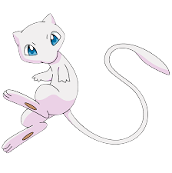

게임 스토리 Concept of game
포켓몬 빵 속
전설의 띠부띠부씰
뮤를 찾아 떠나는 모험
Notes:
<게임 시나리오>

Slide 4
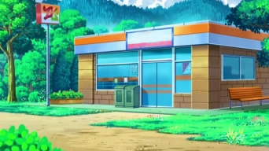


게임 스토리 Concept of game
나의 이름은 오박사
자네를 기다리고 있었네..!
Notes:
<목차>
애니메이션 순서대로 소개

Slide 5
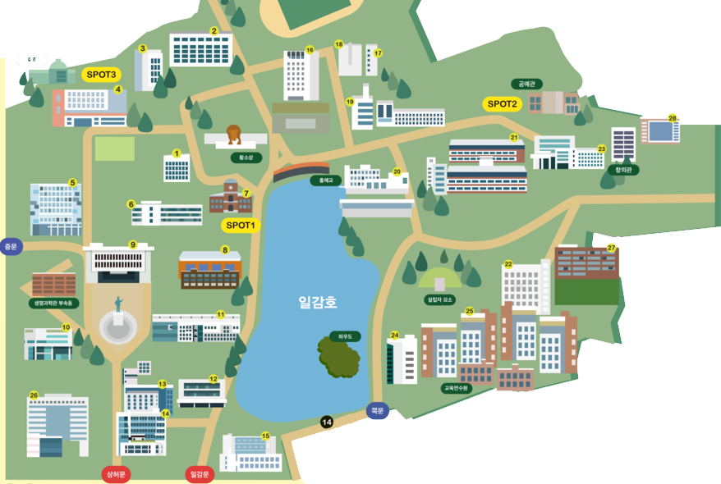
게임 스토리 Concept of game
건국대에서 나와 함께 띠부씰을
찾으러 갈 준비가 되었나??
Notes:
<목차>
애니메이션 순서대로 소개

Slide 6
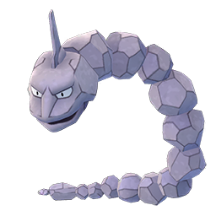


핵심 기능 core functions
1. 보스의 공격
⦁ 한 난이도의 마지막 스테이지에서 보스의 공격이 있음 ⦁ 한 행에 존재하는 블록 개수만큼의 길이를 가진 배열을 선언 후 해당 배열의 각 원소를 공격 판정을 가진 객체 대입
⦁ 각 객체의 y포지션을 매 프레임당 감소시키는 방식으로 공격 수행
⦁ 일정 주기 기준으로 랜덤한 객체의 active 속성을 true로 하여 반복 수행
보스 롱스톤
보스 피카츄
보스 뮤
Notes:
<게임 시나리오>

Slide 7



핵심 기능 core functions
2. 업그레이드 아이템
⦁ 보스에 대항하기 위해 스테이지 1,2를 클리어할 경우 능력치를 강화하는 아이템 제공
볼 업그레이드
체력 업그레이드
바 업그레이드
Notes:
<게임 시나리오>

Slide 8
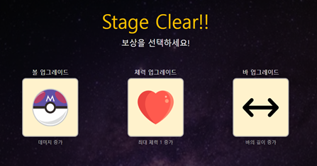
핵심 기능 core functions
업그레이드
ⓥ 일반 스테이지 클리어 시 공을 강화할 수 있는 보상
ⓥ 한 번에 한 가지 강화만 가능
볼 / 체력 / 바 업그레이드
강화 능력 클릭하면 자동으로 스테이지 이동

Slide 9


핵심 기능 core functions
체력
ⓥ 처음 3개의 하트
Ⓧ 공이 바닥에 접촉
Ⓧ 보스의 공격이 바에 접촉
하트가 모두 사라지면 게임 종료
<체력이 모두 차 있는 경우>
<체력이 감소한 경우>

Slide 10
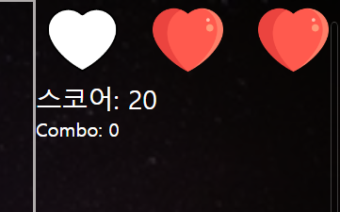
핵심 기능 core functions
콤보
ⓥ 체력 데미지 없이 연속으로 벽돌을 깨면 콤보
벽돌을 깨면 스코어가 올라가고, 콤보가 높을수록 스코어가 많이 올라감

Slide 11
핵심 기능 core functions
3. 타이핑 애니메이션
4. 메인 로딩화면
⦁ svg파일의 stroke-dasharray 속성으로 글자가 끊어져 있는 모습을 구현
⦁ 엔딩과 게임오버 화면에서 대화가 타이핑 되듯이 구현
⦁ stroke-dashoffset을 조정하여 끊긴 선이 그려지는 모습을 구현
⦁ 이를 적용하여 애니메이션에 적용
Notes:
<게임 시나리오>

Slide 12
핵심 기능 core functions
5. 편의점 이동 애니메이션
6. 메인 메뉴 팝업창
⦁ border-radius를 50% 조정하여 원 생성
⦁ 메인화면에 오버래핑
⦁ 한 경로 애니메이션 당 6개의 원을 묶었으며 처음에는 모두 안보이게 했다가 jquery의 children으로 각 점을 얻고, eq를 이용해 차례로 보이도록 설정
⦁ 팝업 창 닫히는 애니메이션
- jQuery의 slideUp 함수 이용, 팝업 창의 닫기 버튼을 누르면 애니메이션 효과가 나타나도록 구현
⦁ setTimeout메소드 이용
Notes:
<게임 시나리오>

Slide 13
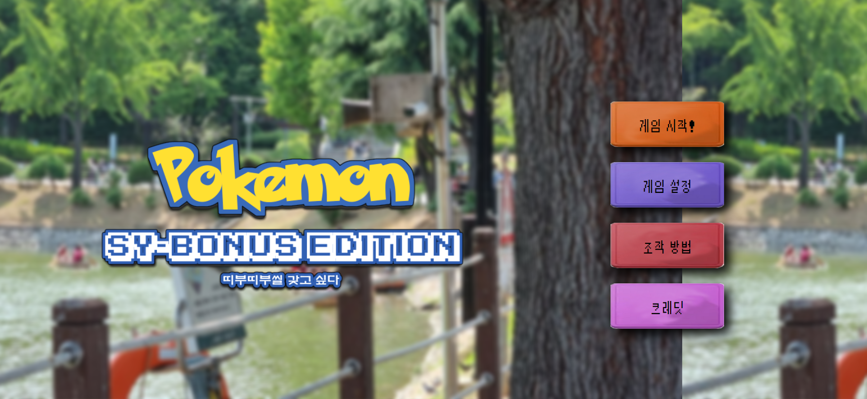
게임 시연 demonstration
띠부씰을 찾으러 왔구나
어서 건국대로 이동하렴!
Notes:
<게임 시나리오>

Slide 14
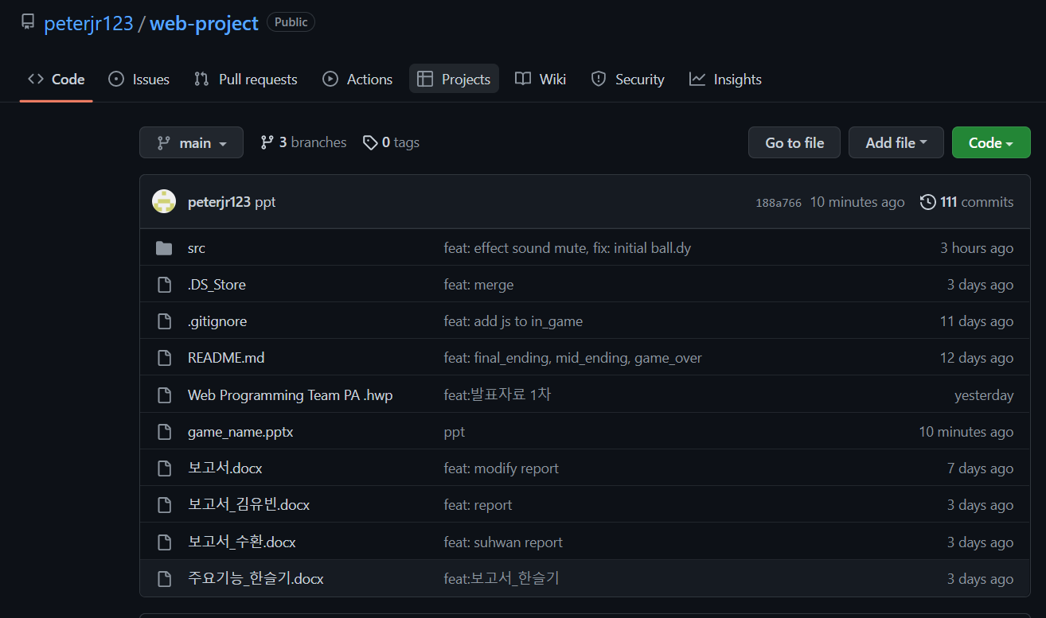

소감 opinion
Github
Notes:
<게임 시나리오>

Slide 15
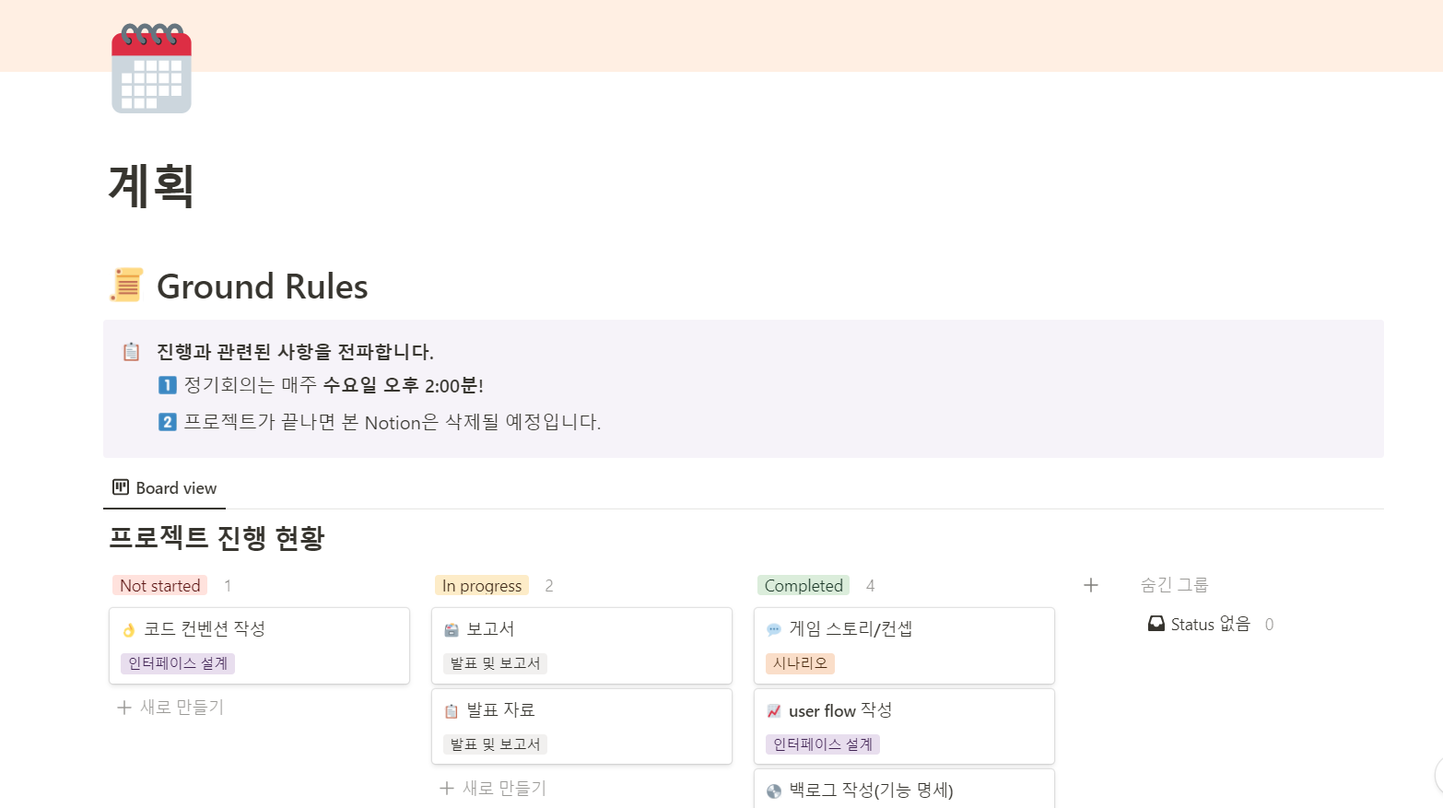

소감 opinion
Notion
Notes:
<게임 시나리오>

Slide 16
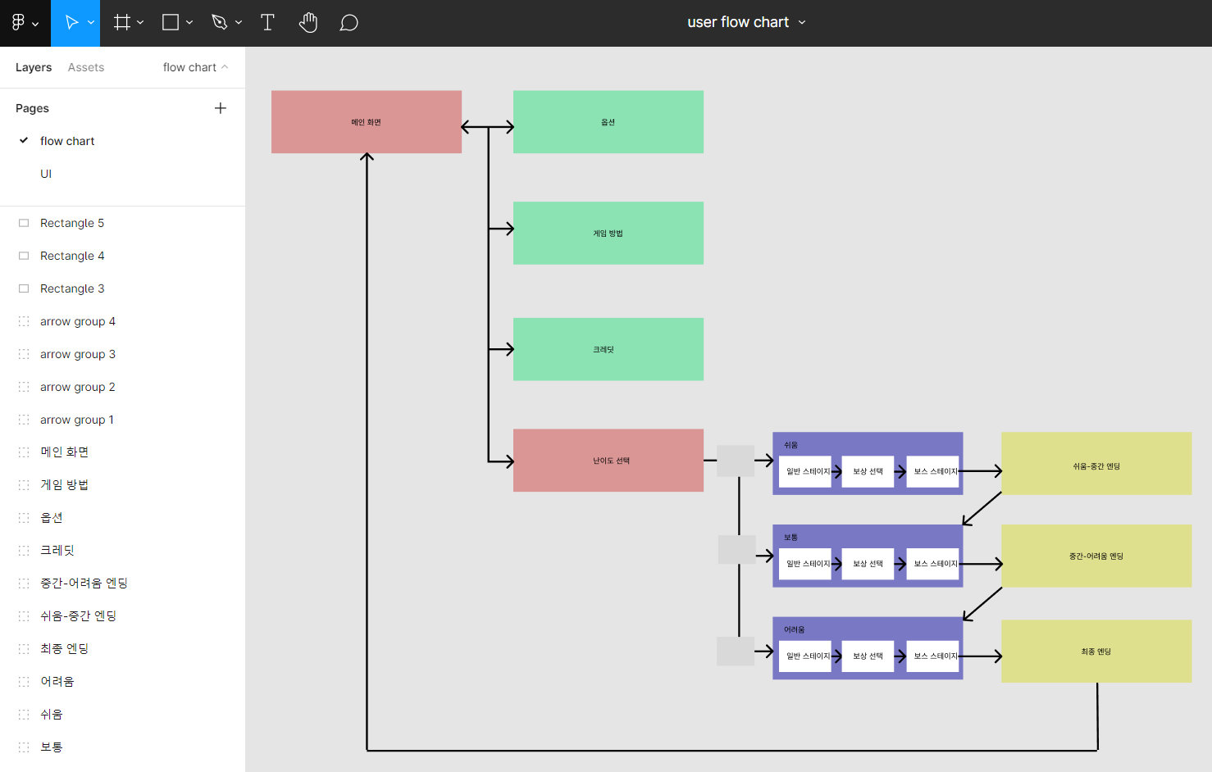

소감 opinion
Figma
Notes:
<게임 시나리오>

Slide 17
Thank you!
QnA

